Slide 1

ИНТЕРАКТИВНИ МЕТОДИ И ТЕХНИКИ ЗА ОБУЧЕНИЕ ПО ГРАЖДАНСКО И ЗДРАВНО ОБРАЗОВАНИЕ

Slide 2
Най-общо понятието „интерактивен“ се разглежда като състоящо се от две думи: „inter” (взаимен) и “act” (действие), т.е. означава взаимодействие, беседа, диалог с някого.
При интерактивните методи на обучение взаимодействието се разгръща не само между учителя и децата, но и между самите деца, при което те се учат един от друг, от знанията и опита, които всеки притежава. Следователно при взаимодействието се акцентира на наличието на съвместна дейност, при която има постоянен обмен на идеи и мнения между партньорите.

Slide 3
Гражданско образование
Говорейки за същността на гражданското образование, би могло да се каже, че то способства за изразяване на личностното развитие и подготовката на младия човек за социална реализация чрез познаването, владеенето и използването на човешките права и свободи. Целта е да се подпомогне развитието и утвърждаването му като гражданин на страна.
При обучението по гражданско образование децата в предучилищна възраст трябва да придобият определени знания със социален и емоционален характер, знания за значението на семейството и рода като малки общности, за детската градина и училището като възпитателни и образователни институции, знания за различни етнически общности и религиозни принадлежности. Децата трябва да умеят да общуват с връстници и възрастни, да работят в екип за отстояване на собствените позиции, да зачитат различното у другите, да демонстрират толерантно поведение.

Slide 4
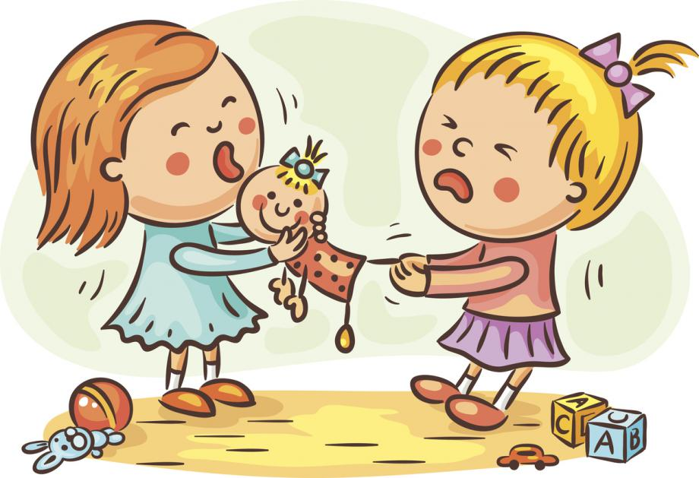
Междуличностни отношения
Реалният живот на детето в детската градина се характеризира с много висока динамика и противоречивост, които са предпоставка за бъдещи конфликти. В сблъсъка с другите и водени от стремежа да се изявят и завоюват висок социален статус сред останалите децата се стремят да демонстрират инициативност, съобразителност, самостоятелност, творчество, но и сила и преследване на лична изгода. Такива са онези конфликти свързани със силово отнемане на играчки или разтуряне на играта.

Slide 5
В основата на конфликтите в детска възраст лежи потребността на детето от самоутвърждаване на личността и желанието му за общуване, което донякъде оправдава съществуването им. По-често обект и субект на агресивно поведение в конфликтите се оказват момчетата, при които, като цяло, стремежът за самоизява е по-действен.
Чували сме или сме употребявали израза „Ще те смачкам.“ Много често възрастните в момент на ярост, породена от някоя детска проява, се обръщат така към детето. Те едва ли осъзнават, че в този момент насаждат първите корени на агресивното му поведение. Скъпи възрасти, бъдете внимателни! Децата са нашето бъдеще!

Slide 6

Връзката на детето със семейството е много силна. Всеки член на семейството има определени отговорности и задължения. Детето трябва да знае ролята на всеки и отговорностите свързани с тях. Да може да изразява чувствата си, да заявява своите желания и нужди. Децата често споделят без да ги питаме за проблеми в семейството. Добре ще е, ако преценим, че е важно, деликатно и тактично да поговорим с родителите, за да разберат, че тяхното дете се вълнува от проблема, че е наранено или е тъжно. Трябва да насърчаваме децата да не се страхуват да изразяват чувствата си. Да казват какво ги вълнува, как се чувстват, какво искат, да споделят своите емоции с родителите си.

Slide 7
Детската градина е втората общност, в която детето прекарва голяма част от деня си. Тук децата се научават да бъдат толерантни към другарчетата си, да бъдат инициативни, самостоятелни, да си сътрудничат с другите в съвместни дейности. Насърчавайте ги да помогнат на другарчето си, ако то не може да се справи само, да използват вълшебните думички при общуване. Давайте по-често децата да правят нещо заедно: общ проект – „Моята детска градина“, „Нашият квартал“, да построят заедно къща от кубчета…

Slide 8
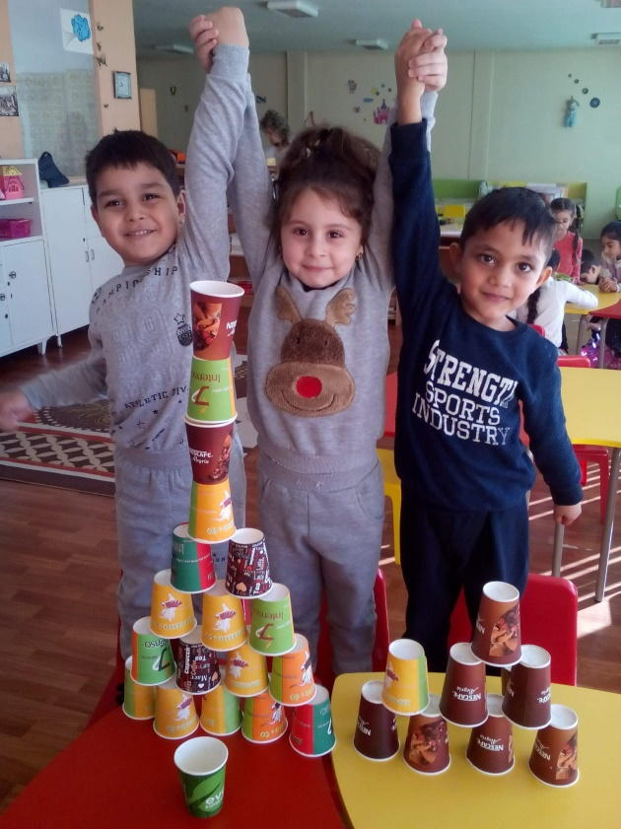
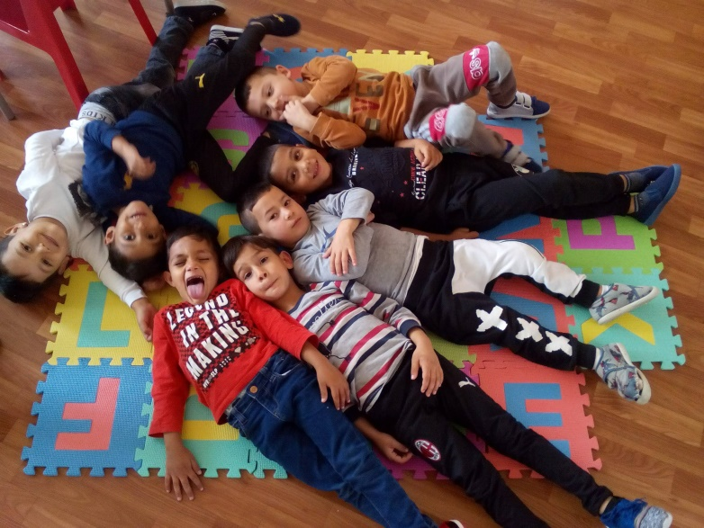
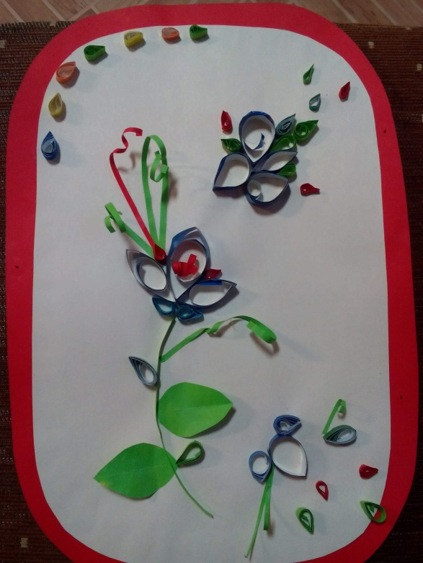
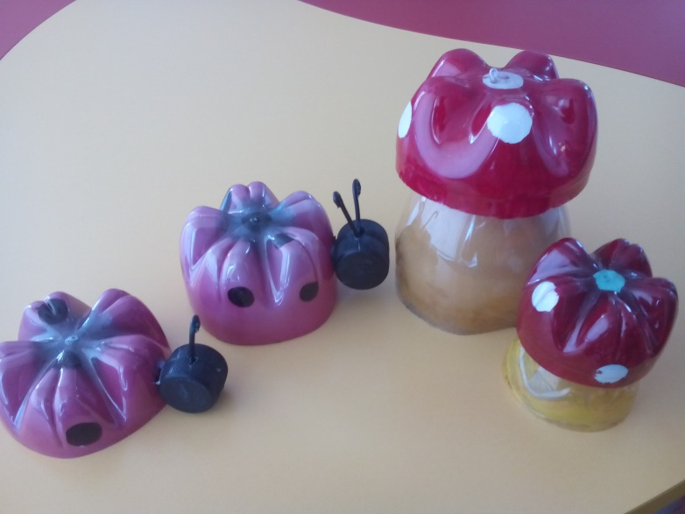

Slide 9
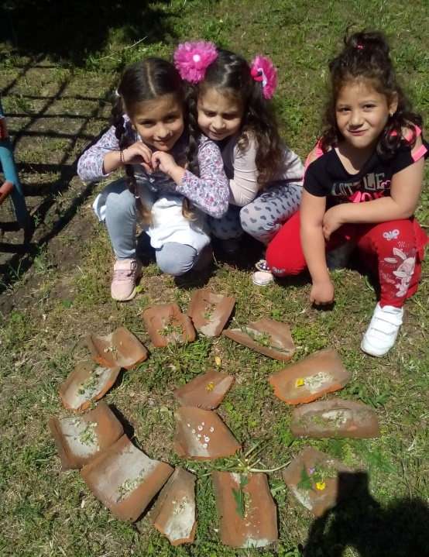
Социална среда
1. Позитивно отношение към празниците в семейството. Ние трябва да научим децата да уважават поводите за празнуване на всеки член от семейството, а не само собствения рожден ден защото ще има подаръци и изненади. Как може да се постигне това?
- да предложим на децата да зарадват мама, татко или братчето като им направят картичка, гривна, специална рисунка, някаква играчка или да научат стихче за определения повод;
- да отидат с татко да купят цветя за празника на мама;
- да помогнат на мама да подреди масата и да сложи украса за рождения ден на сестричката или братчето.

Slide 10
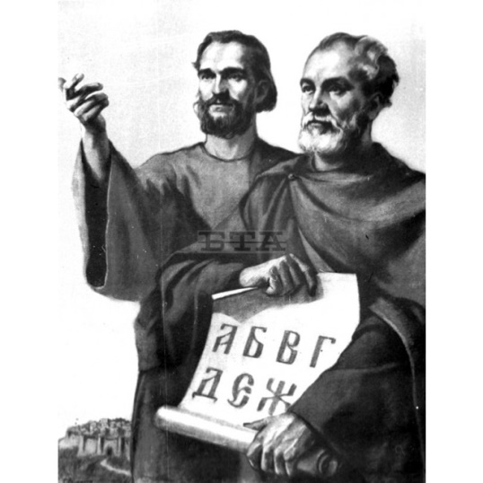
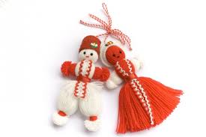
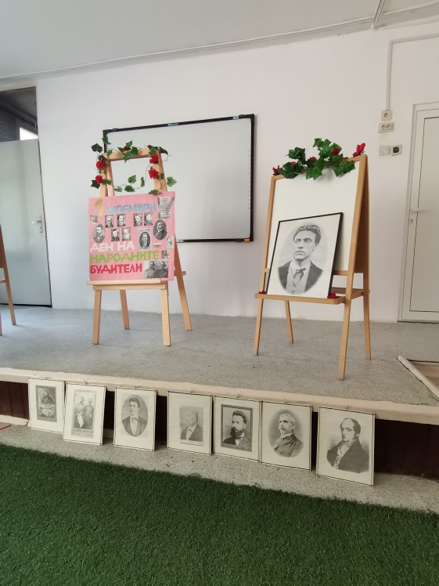
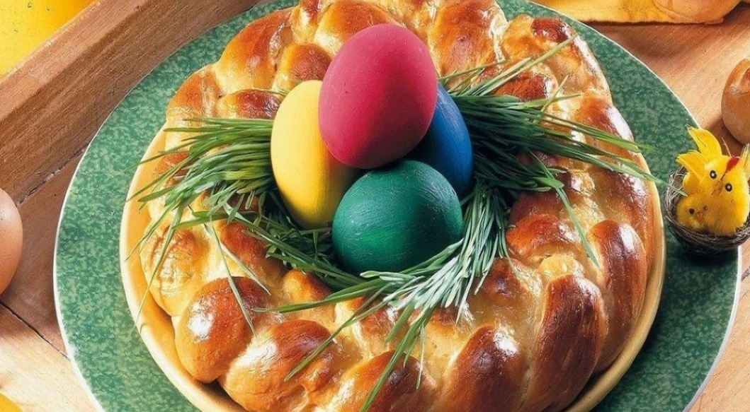
2.Ориентиране в символиката и ритуалността на най – популярните български празници.

Slide 11
Основните задачи:
1. Чрез празничните традиции и обичаи да се въведе детето в сложния свят на социалните взаимоотношения и норми на поведение.
2. Да се възприемат модели на поведение и отношение в обществото.
3. Да се овладеят знания, умения и отношения, свързани със съдържанието и смисъла на даден празник или обичай.
Децата обичат празниците и с желание участват в подготовката им, заучават бързо стихчета, песни и танци.
Подготовката и организацията на празниците минава през няколко етапа:
- Запознаване със същността на празника или обичая, чрез припомняне на най-ярките му ритуални характеристики.
- Организиране на адекватни дейности, свързани с подготовката на празниците и вникване в тяхното съдържание и смисъл.
- Подготовката на реквизита заема една немаловажна част от работата на педагозите.

Slide 12
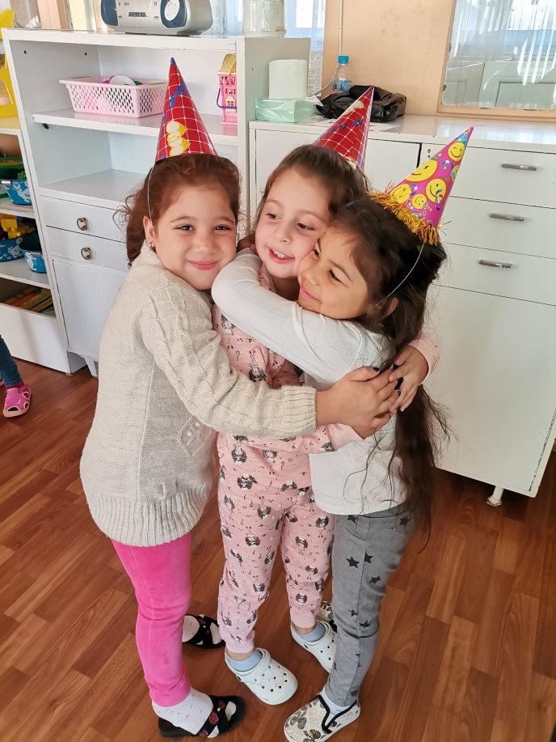
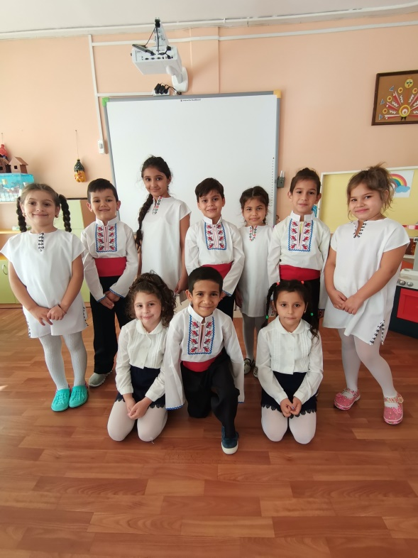
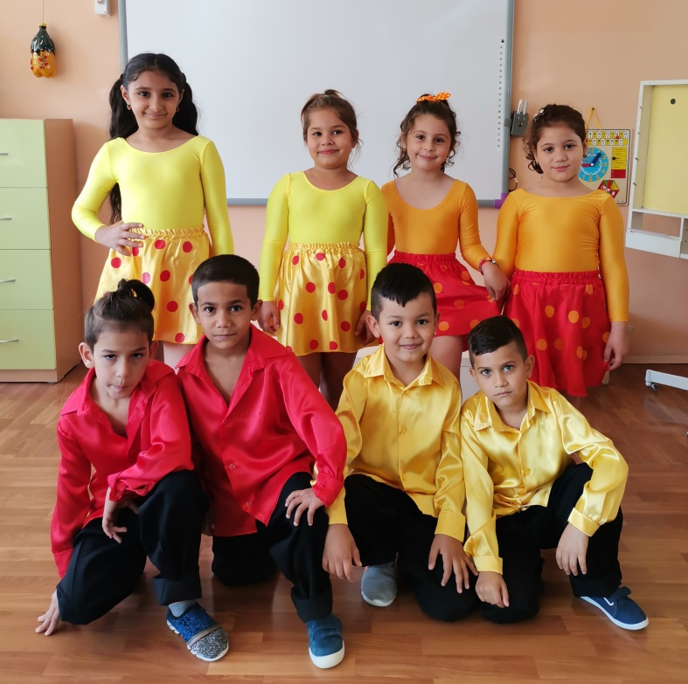
Чрез изучаване и пресъздаване на българските традиции и обичаи празниците се явяват форма, която обединява интересите на децата към културното наследство. Обогатява познания, форми на общуване и социализация на детската личност чрез очакване, подготовка и реализация на празниците.

Slide 13
„Традициите и обичаите като възможност за приобщаване на деца от етнически малцинствени групи“ ДГ”Славейче” с. Ръжена.
В момента то се населява от четири етноса – българи, каракачани, турци и роми. Практиката е свързана с пресъздаване на типични за региона традиции и обичаи, на различните етноси. Чрез непринуденото включване на децата в различни обичаи, в които участници са техни по- големи братя и сестри, родители, баба и дядовци, се осъществява и приемственост между поколенията. Практически това се осъществява през цялата година по месеци. Включването в различните ритуали е само по възрастов и полов принцип, без да се има предвид етническта принадлежност. Използавнето на традициите и обичаите, като средство за възпитание и обучение не създава проблем с родителите. Тъкмо обратното, много често именно родителите са тези които предоставят костюми, пособия и информация за различните обреди и ритуали. Самите те са и част от организацията и участници по време на реализиране на практиката. Идеята на педагогическия екип е не само на децата да бъдат представени различни традиции и обичаи, но и важни взаимоотношения между хората, спазване на определени норми на поведение, разбиране на взаимовръзката на човека с природата.

Slide 14
РИТУАЛИ ДГ „Пламъче“-гр. София
1. Ежегодно тържествено откриване на учебната година.
2. Връчване на удостоверение за завършване на задължителна подготвителна група.
3. Грамоти за родители, допринесли за развитието на общността през целия срок на обучение -от първа до подготвителна група.
4. Кът на знамената -национално, на европейския съюз, на детската градина.
5. Тържествено отбелязване на национални празници, на дните на национални герои и будители, деня на детето.
6. „Работилница с родители“ -преди Ден на християнското семейство; преди Коледа; преди пролетните празници; преди Великден.

Slide 15
Правата на човека
Животът често ни поставя в ситуации, когато е необходимо да направим избор. Качеството - да можеш да решиш как да постъпиш, да носиш отговорността за това действие и евентуалните му последици. За да се възпита в такъв дух детето, е необходимо понякога да го оставяме да решава само. Да се научи, че може и трябва да взема решения.
Как практически да стане това?
Естествено има неща, за които не може да разчитаме на неговия избор. Като например: Искаш ли да си изпиеш лекарството? Ще си лягаш ли? Но все пак има ситуации, в които може да оставим детето да преценява само.
Храната - дори двегодишното дете може да избира. Например между два варианта за закуска – мюсли или сандвич. Дори и да не е всеки ден, но му давайте тази възможност. Или нека реши днес пълна или половин чаша чай иска. Сок или айран?

Slide 16
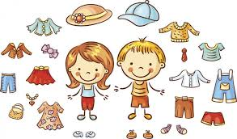
Дрехите – Тук е препоръчително детето да има контролиран избор. Приготвяме два тоалета за детската градина и го оставяме то да избере. Може детето ни да е артистична и творческа натура и да изгради свой собствен стил на обличане. Не трябва да го ограничаваме прекалено и не трябва да го вкарваме в стандартите на – червено и розово не си подхождат, например.
Оставете детето си да избира не само какво да облече, но и какво да купи. Това им дава самочувствие и ги прави решителни. Както и уверени в правото им на избор.
Когато имате време му позволявайте да избере маршрута, по който да се приберете вкъщи от детската градина. Ако посочи по-дългия, а след това се измори, ще знае, че правото да избираш върви заедно с възможността да направиш грешен избор и да понесеш последиците от това.

Slide 17
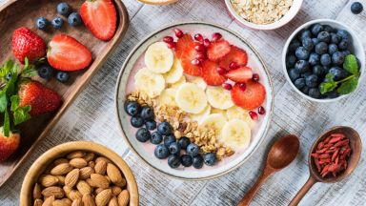
Здравно образование
Здравното образование е неразривно свързано със здравословното хранене и спорта. В ранна детска възраст се възпитават нагласи за вкус към определени храни (например с по-малко мазнини, сол и захар) и чувството за удоволствие от храната. Създаването на здравословен хранителен модел в ранен етап от живота е база за поддържането му в по-късна възраст и намаляване в бъдеще на риска от хронични заболявания.

Slide 18
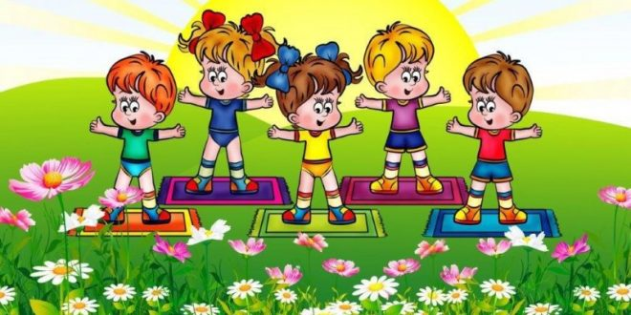
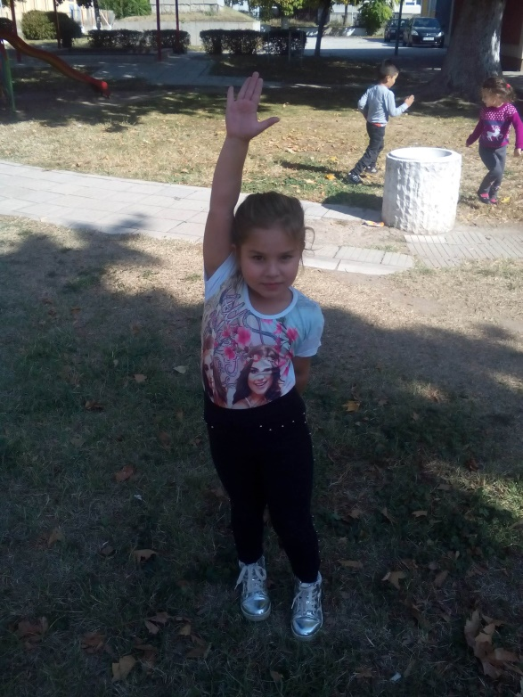
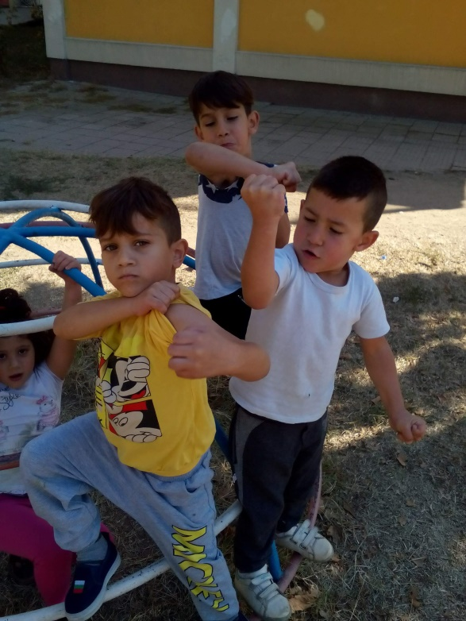
Физическата активност на децата е необходима за психологическото и социалното им развитие, за развитието на мускулна сила, умения за баланс и координация, за поддържане на здравословно тегло. Ниската физическа активност на децата заедно с голямата консумация на храни, богати на енергия са основни фактори за свръхтегло и затлъстяване при децата.

Slide 19
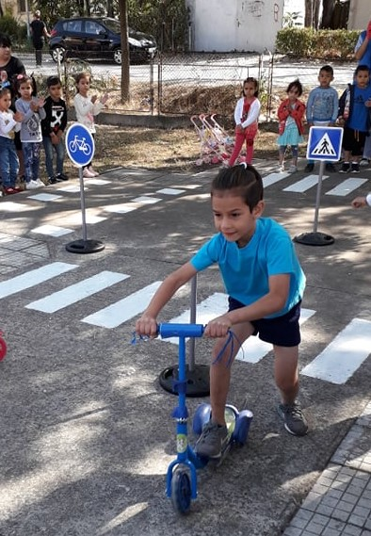
Образователните дейности включват:
- образователни ситуации и допълнителни форми на педагогическо взаимодействие с тематична здравна насоченост;
- видео бучение проведено от специалисти ;
- интерактивни игри с учители и родители ;
- оптимизиран двигателен режим чрез игри и спорт;
- да не забравяме и обучението на децата по БДП и ежедневните хигиенни навици, които възпитаваме у тях.

